Slide 1

机器学习
之
WEKA 简介
作者：单凯

Slide 2
目录
Contents
1
Weka简介
2
Explorer(探索者)
3
KnowledgeFlow
4
实验者（Experimenter）
5
网络可视化及其他较复杂应用
6
修改代码
7
总结
8
问答

Slide 3

Weka简介
WEKA的全名是怀卡托智能分析环境（Waikato Environment for Knowledge Analysis），其源代码可从http://www.cs.waikato.ac.nz/ml/weka得到。同时weka也是新西兰的一种鸟名，而WEKA的主要开发者来自新西兰。

Slide 4
Weka历史
weka的历史
1992年末，新西兰怀卡托大学计算机科学系Ian Written博士申请基金。
1993年获新西兰政府资助，并于同年开发出接口和基础架构。
1994年发布了第一个weka的内部版本。
1996年，第一个公开版本weka2.1发布。weka的早期版本主要采用C语言编写。
1997年，团队决定使用Java重新改写。Java允许用一个统一的接口来学习方案和方法的预处理和后处理，决定使用Java来代替C++或其他面向对象的语言，是因为Java编写的程序可以运行在绝大部分计算机上，而无须重新编译，更不需要修改源代码。weka已经测试过的平台包括Linux, Windows和Macintosh操作系统，甚至PDA。最后的可执行程序复制过来即可运行，完全绿色，不需求复杂安装。当然，Java也有其缺点，最大的问题是它在速度上有缺陷，执行一个Java程序比相应的C语言程序马上好几倍。
1999年，发布Java的weka 3版本。
2013年，weka的最新版本是3.7.8。

Slide 5
Weka特点
作为一个大众化的数据挖掘工作平台， WEKA集成了大量能承担数据挖掘任务的机器学习算法，包括对数据进行预处理、分类、回归、聚类、关联规则以及在新的交互式界面上的可视化等等。通过其接口，可在其基础上实现自己的数据挖掘算法。
2005年8月，在第11届ACM SIGKDD国际会议上，怀卡托大学的Weka小组荣获了数据挖掘和知识探索领域的最高服务奖，Weka系统得到了广泛的认可，被誉为数据挖掘和机器学习历史上的里程碑，是现今最完备的数据挖掘工具之一。Weka的每月下载次数已超过万次。

Slide 6
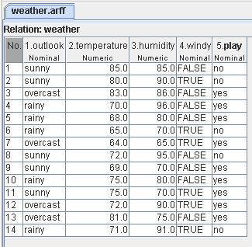
数据格式
跟Excel一样，WEKA所处理的数据集是一个二维的表格。

Slide 7
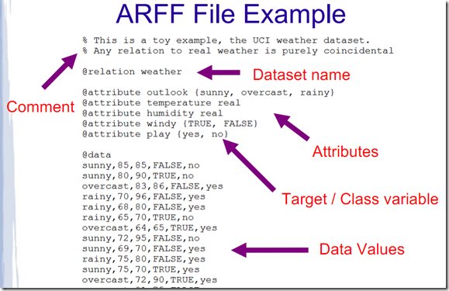
数据格式——arff文件
注释，comment
数据集名称，relation
属性，attribute，相当于列
数据，每行是一个实例，每一行中的每个字段用逗号隔开，字符串在引号中间，也可以是数字或枚举

Slide 8
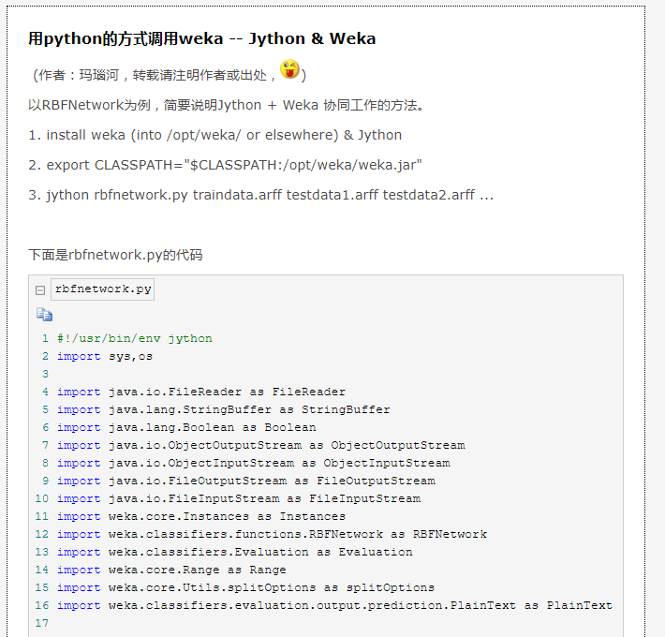
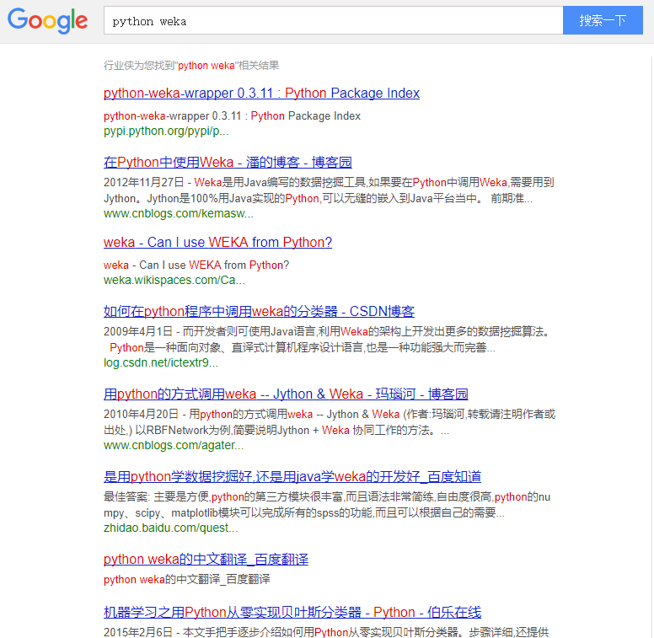
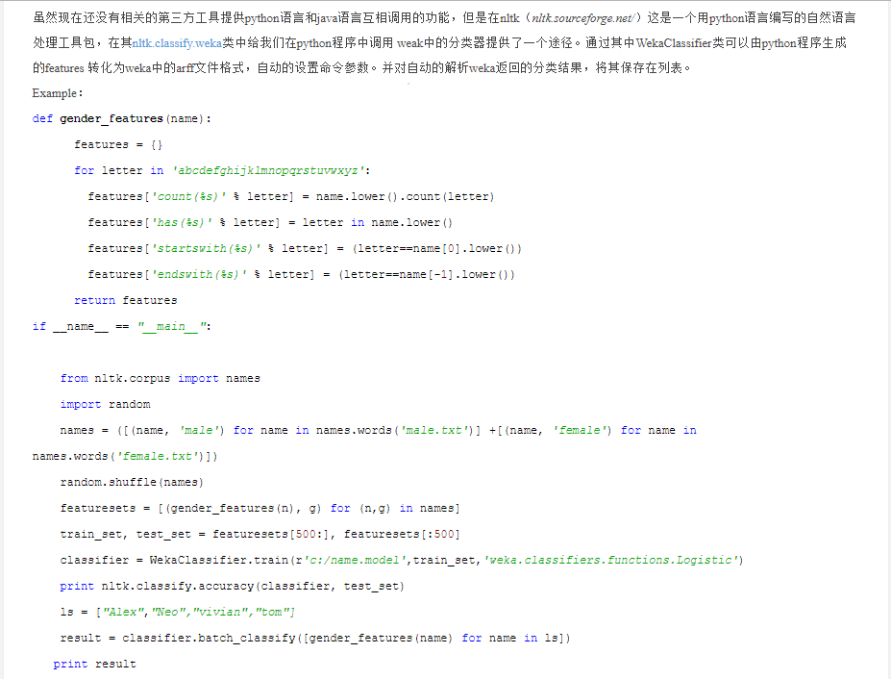
1.Weka简介——Python+weka

Slide 9
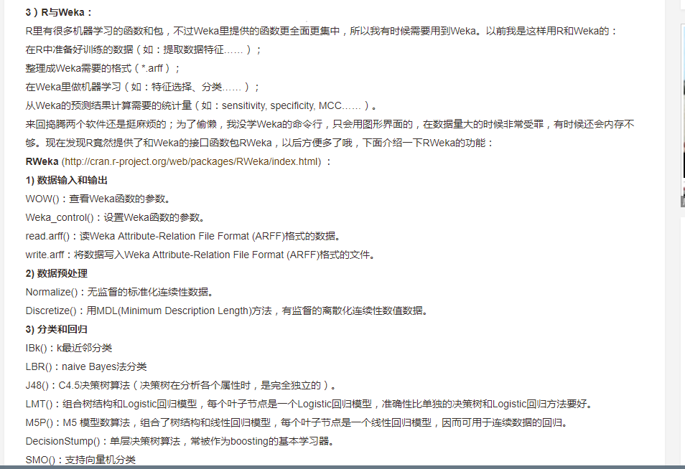
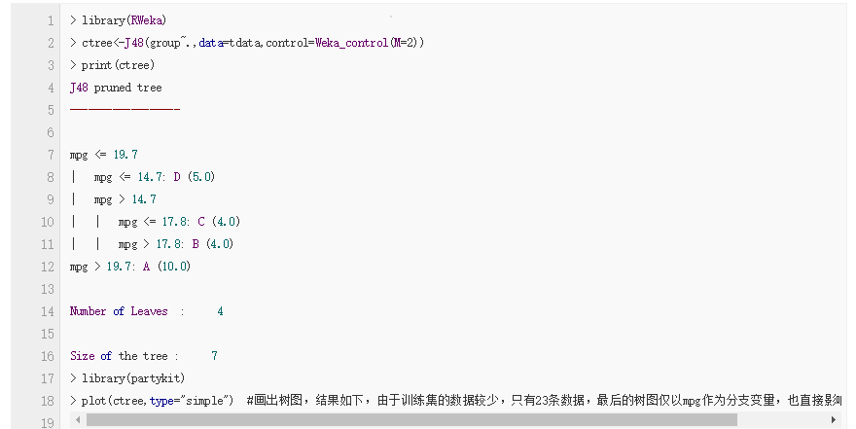
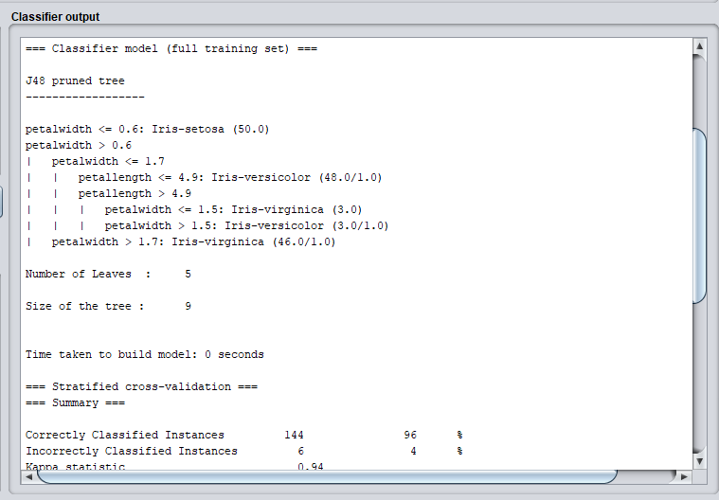
1.Weka简介——R+weka

Slide 10
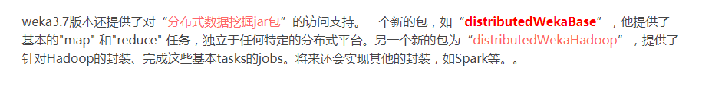
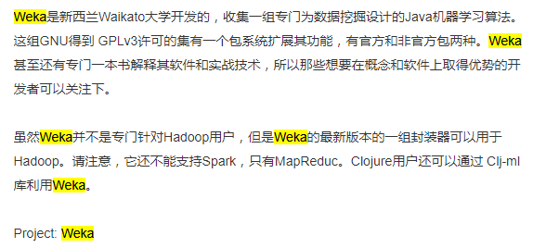
1.Weka简介——分布式+weka
Weka的分布式挖掘并不是像 hadoop那样在算法层面的分布式计算，而是通过把不同的数据集分配给不同的终端机的形式进行的。所以终端机的数量不能超过数据集的数量。因此在每一个终端机上进行的子实验都是独立的。最后所有终端机的计算结果都汇聚给同一个数据库。终端机之间的远程调用是通过RMI进行的。

Slide 11
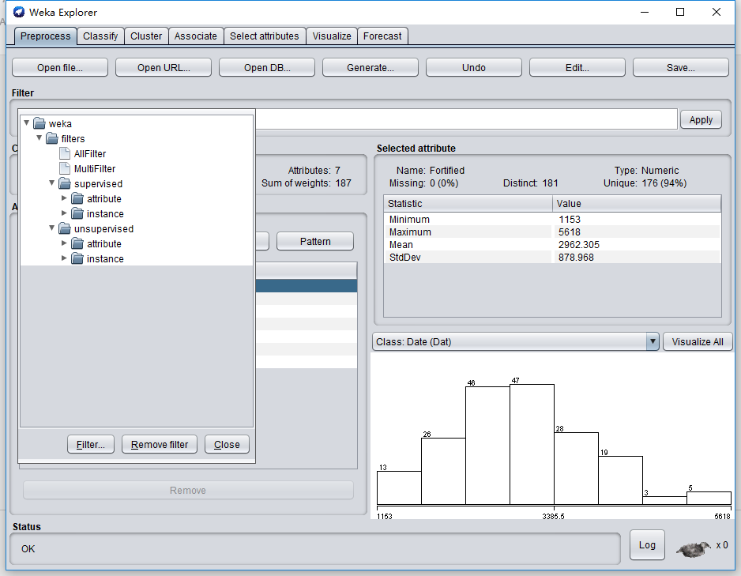
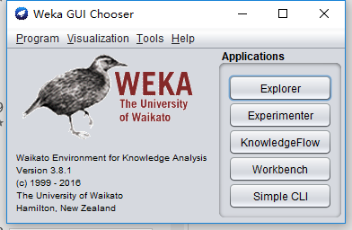
1.Weka简介——界面

Slide 12
2. Explorer(探索者)
WEKA是一个数据挖掘实验平台。
实验过程：
准备数据(数据预处理)；
选择算法、设定参数、运行算法；
评估学习结果和学习方案；
可视化数据及结果(在以上任一阶段都可进行)。

Slide 13
“举个栗子”
用k_means进行聚类

Slide 14
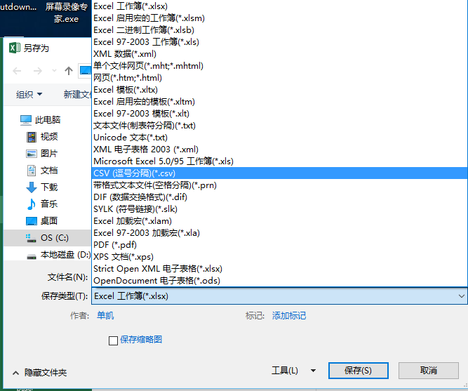
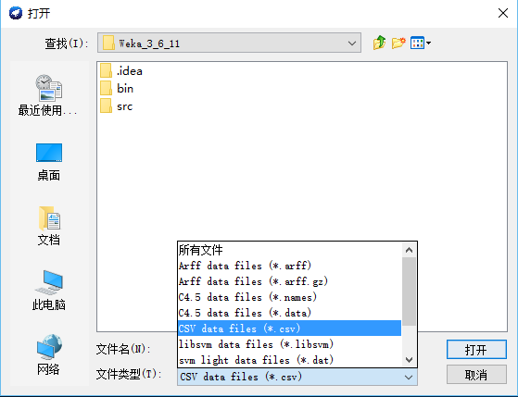
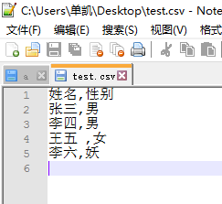
操作流程——1. 准备数据

Slide 15
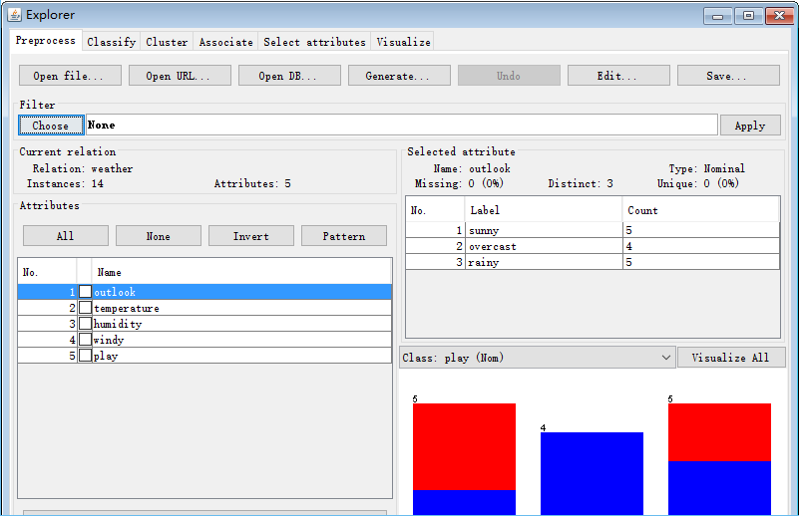
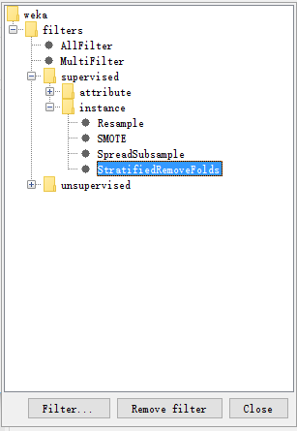
操作流程——2. 数据预处理

Slide 16
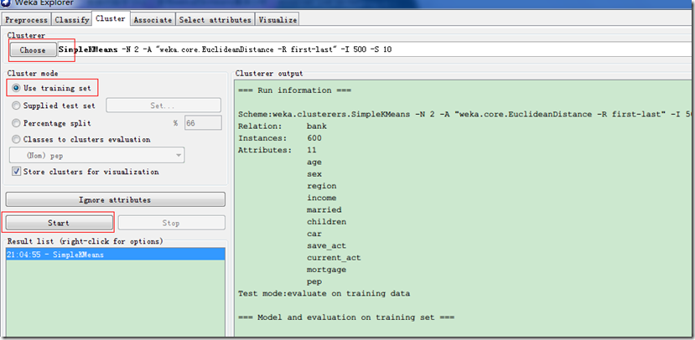
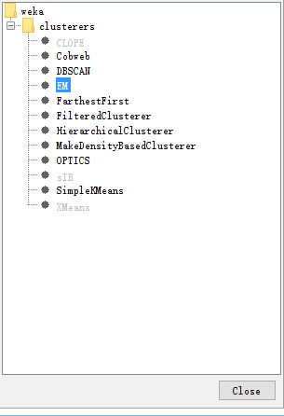
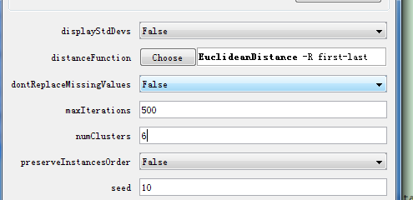
操作流程——3. 选择算法，设置参数

Slide 17
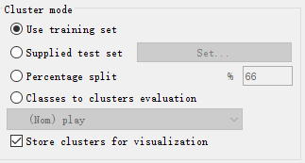
补充说明
a）Use training set：使用训练集，即训练集和测试集使用同一份数据，一般不使用这种方法。
b）Supplied test set：设置测试集，可以使用本地文件或者url，测试文件的格式需要跟训练文件格式一致。
c）Cross-validation：交叉验证，很常见的验证方法。N-folds cross-validation是指，将训练集分为N份，使用N-1份做训练，使用1份做测试，如此循环N次，最后整体计算结果。
d）Percentage split：按照一定比例，将训练集分为两份，一份做训练，一份做测试。 在这些验证方法的下面，有一个More options选项，可以设置一些模型输出，模型验证的参数。

Slide 18
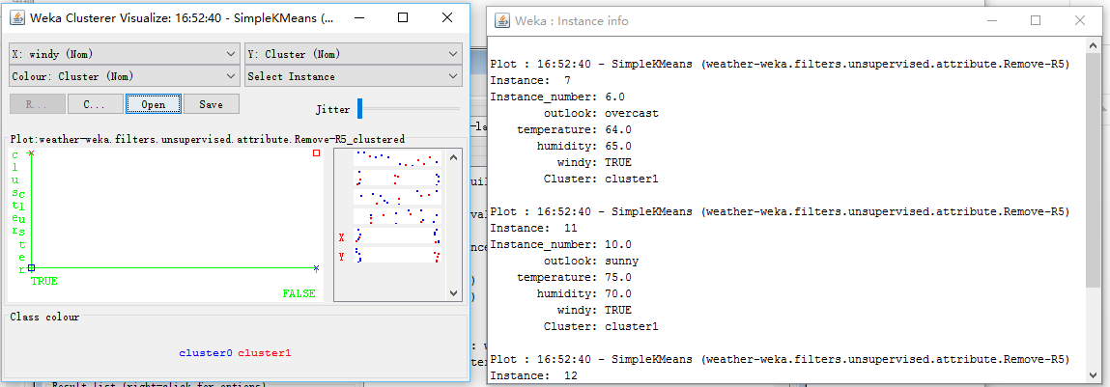
操作流程——4. 可视化

Slide 19

2.探索者——可视化
补充：鸢尾花数据集
鸢尾花是鸢尾属植物，是一种草本开花植物的统称。
鸢尾花只有三枚花瓣，其余外围那三瓣是保护花蕾的花萼，只是由于这三枚花萼长得酷似花瓣，以致常常以及乱真，令人难以辨认。
其英文名iris为“彩虹”之意，暗指鸢尾花色彩绚丽如彩虹。
iris是非常著名的用于模式识别的数据集。

Slide 20
2.探索者——可视化
补充：鸢尾花数据集
数据集1936年由R.A. Fisher创建，Fisher的论文也成为经典，直到今天还经常被引用。鸢尾花原始数据集位于网站http://archive.ics.uci.edu/ml/datasets/Iris。
鸢尾花数据集包括三个类别：Iris Setosa（山鸢尾）、Iris Versicolour（变色鸢尾）和Iris Virginica（维吉尼亚鸢尾），每个类别各有50个实例。数据集定义了5个属性：sepal length（花萼长）、sepal width（花萼宽）、petal length（花瓣长）、petal width（花瓣宽）、class（类别）。最后一个属性一般作为类别属性，其余属性都是数值，单位为厘米cm。

Slide 21
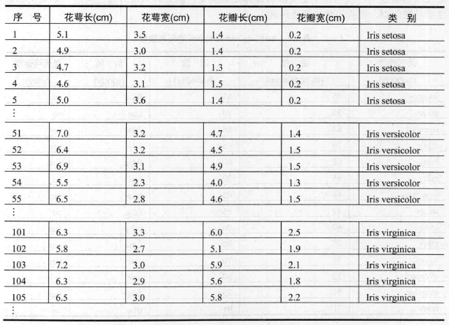
2.探索者——可视化

Slide 22
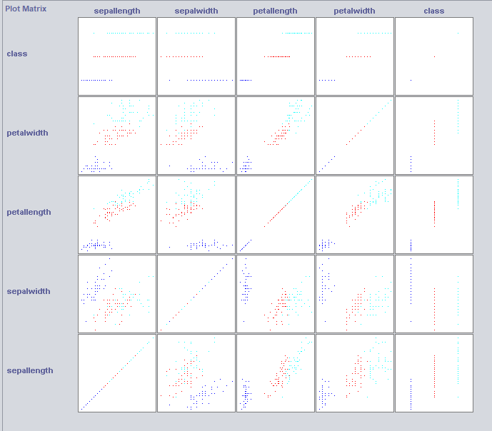
2.探索者——可视化

Slide 23
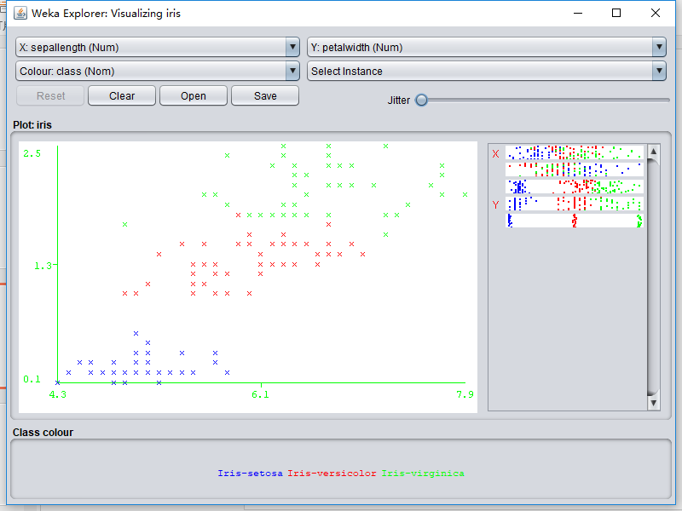
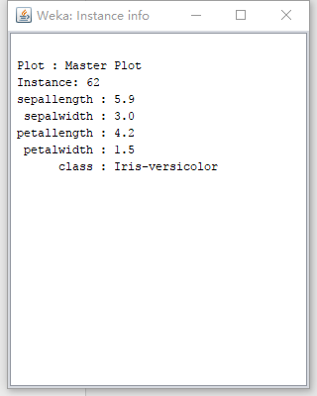
2.探索者——可视化

Slide 24
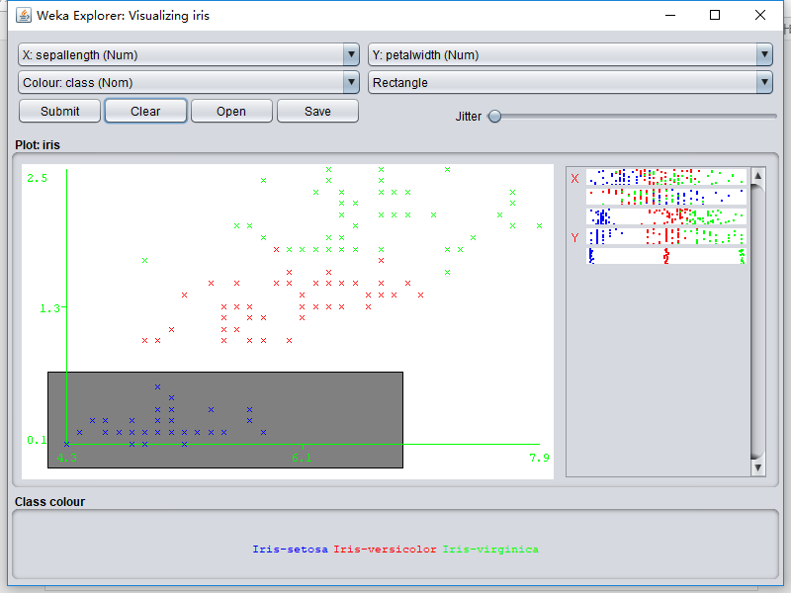
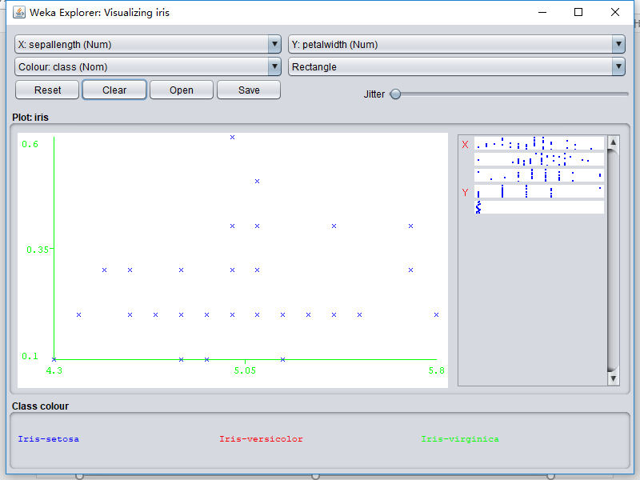
2.探索者——可视化

Slide 25
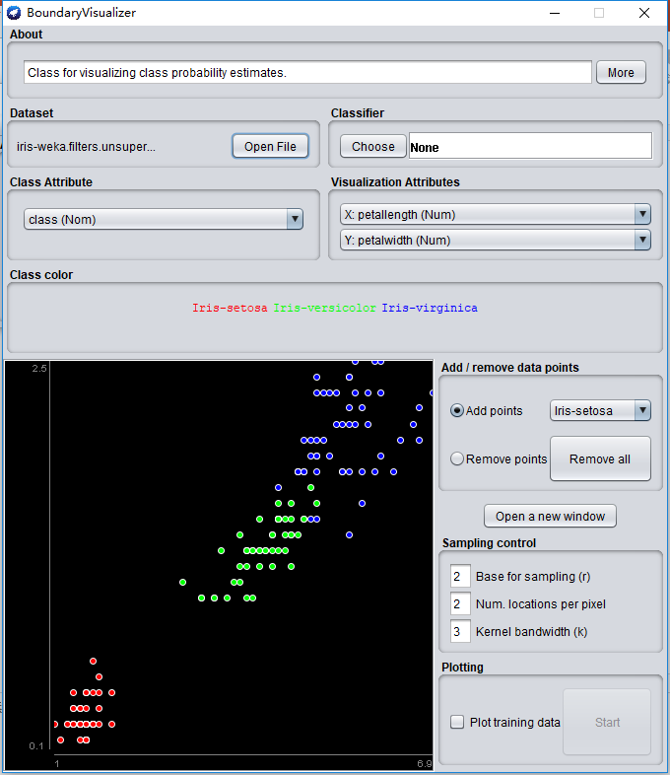
2.探索者——边界可视化

Slide 26
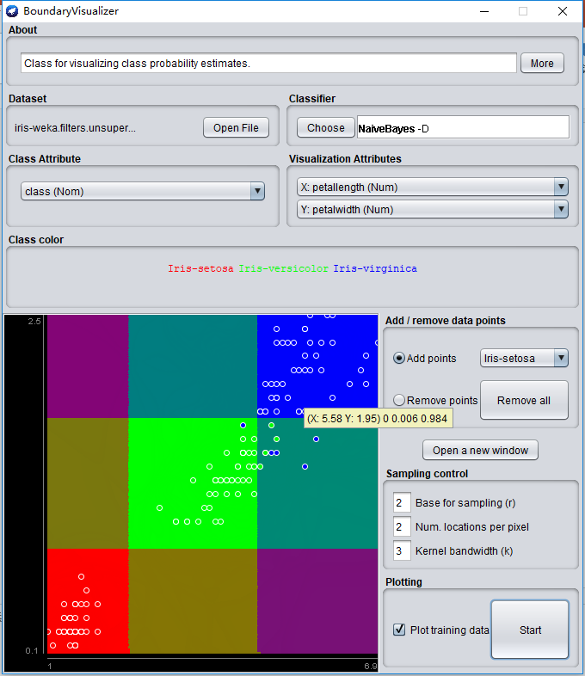
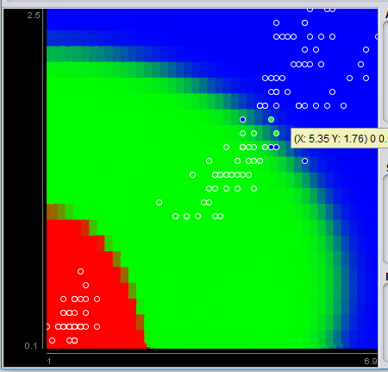
2.探索者——边界可视化
NaiveBayes；
有监督离散化，将两个属性各离散化成三个取值。
重叠区域显示多种颜色的混合色，表示分类器难以确定在这些区域内的测试样本应该预测为哪一种类别。

Slide 27
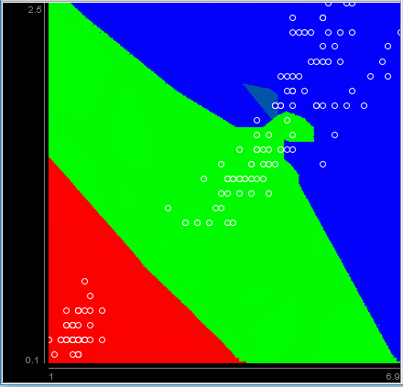
2.探索者——边界可视化
对于每一个类别，IBK输出的是概率估计。
由于k默认为1，只考虑最近邻成员，似乎颜色永远只能为纯色，而散点图也确实几乎没有混合色，因为某个类别概率为1时其他概率就为0.
但是在中上部，还是存在一小片区域是两种颜色的混合。
原因是：尽管可能性不大，但还是存在多个不同类别的数据点占据同一个位置的可能性。

Slide 28
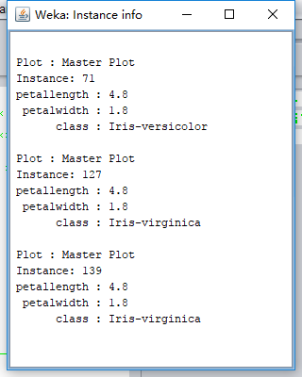
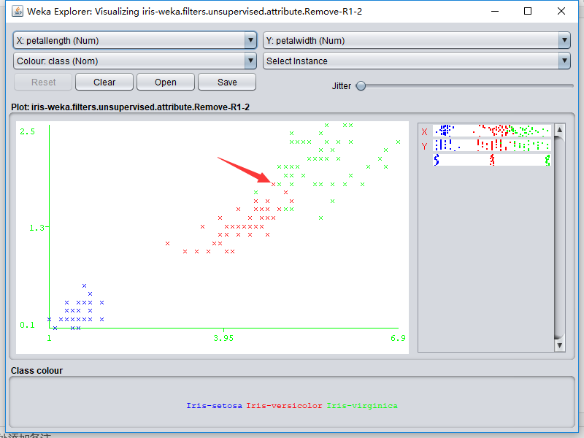
2.探索者——边界可视化

Slide 29
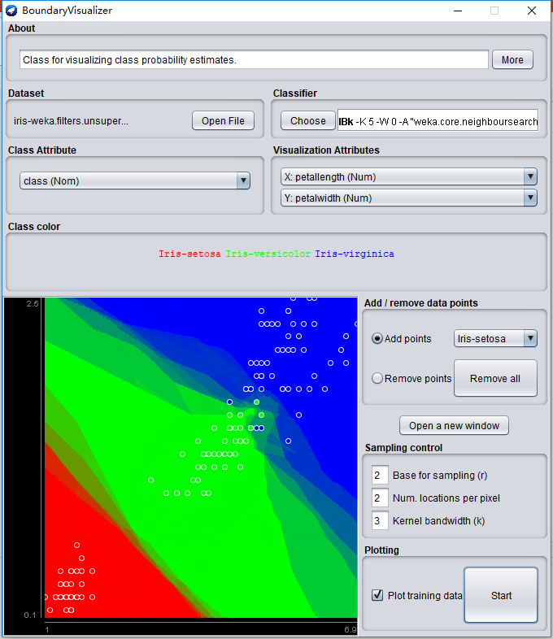

2.探索者——边界可视化

Slide 30
2.探索者——边界可视化
可见，增大k值之后，边界的层次显得更为丰富，这是因为最近邻个数增加导致测试实例属于不同类别的概率组合增多。
另外还要注意到IBK属于“软分类”，不同纯色之间界限不分明，不是“非此即彼”，而是“亦此亦彼”。一般将处于混合色中的测试实例预测为概率值最大的类别。

Slide 31
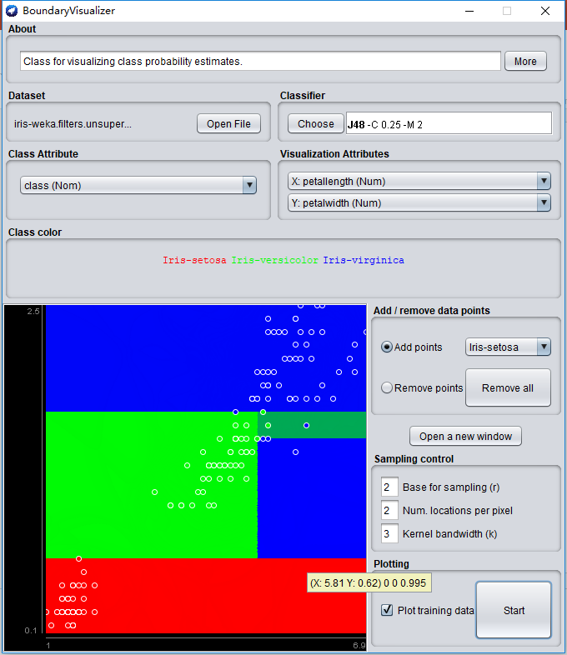
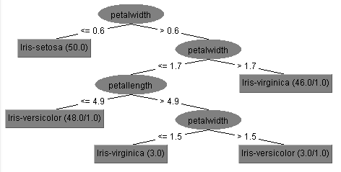
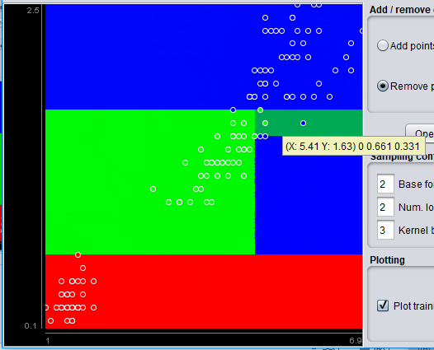
2.探索者——再理解分类器的边界

Slide 32
2.探索者——边界可视化
可见，增大k值之后，边界的层次显得更为丰富，这是因为最近邻个数增加导致测试实例属于不同类别的概率组合增多。
另外还要注意到IBK属于“软分类”，不同纯色之间界限不分明，不是“非此即彼”，而是“亦此亦彼”。一般将处于混合色中的测试实例预测为概率值最大的类别。

Slide 33
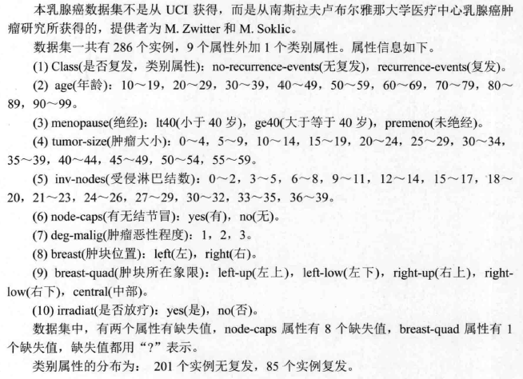
2.探索者——代价/收益分析可视化

Slide 34
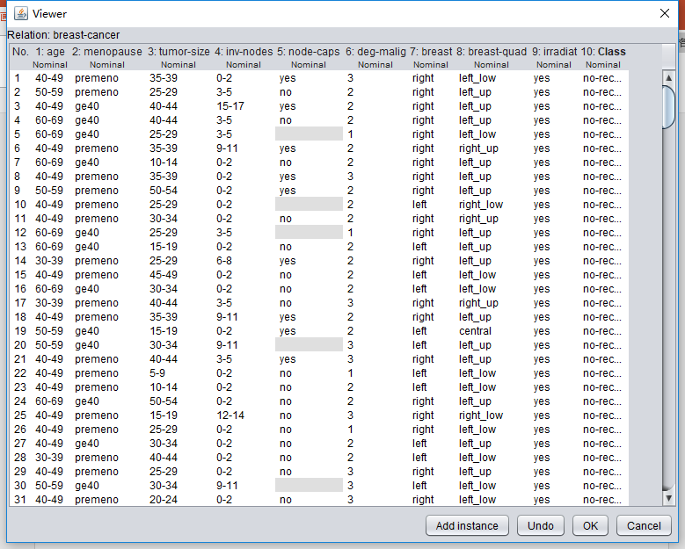
2.探索者——代价/收益分析可视化

Slide 35
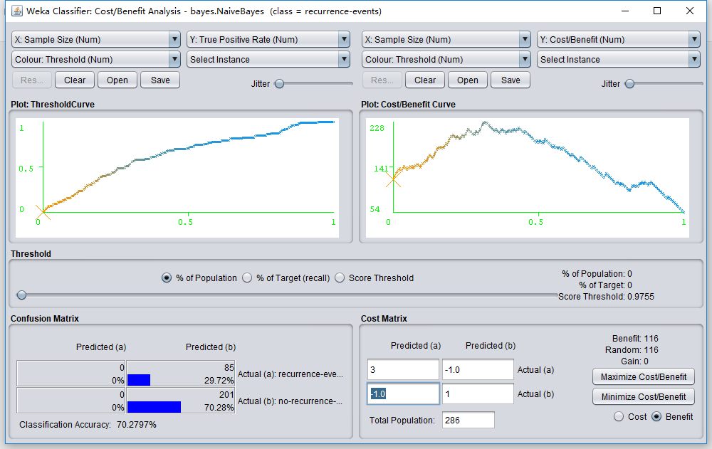
2.探索者——代价/收益分析可视化
将全部的样本预测为负例（乳腺癌不会复发），会让85个复发患者得不到及时的治疗，效果极差。

Slide 36
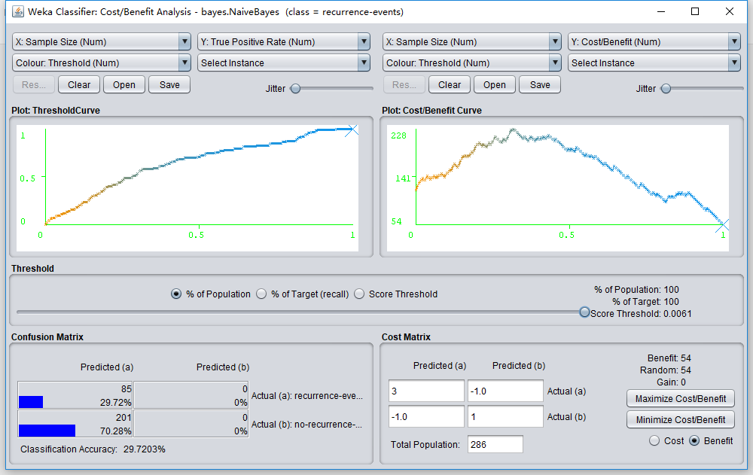
2.探索者——代价/收益分析可视化
将全部的样本预测为正例（乳腺癌会复发），尽管会让85个复发患者得到及时的治疗，但是无辜的201人饱受精神折磨，效果更差。

Slide 37
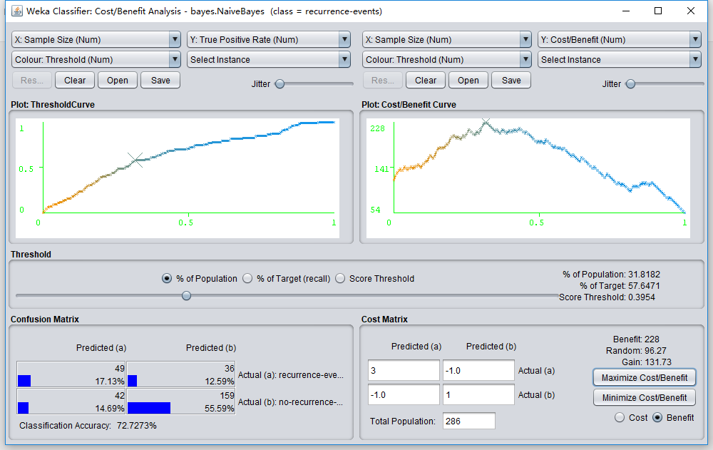
2.探索者——代价/收益分析可视化

Slide 38
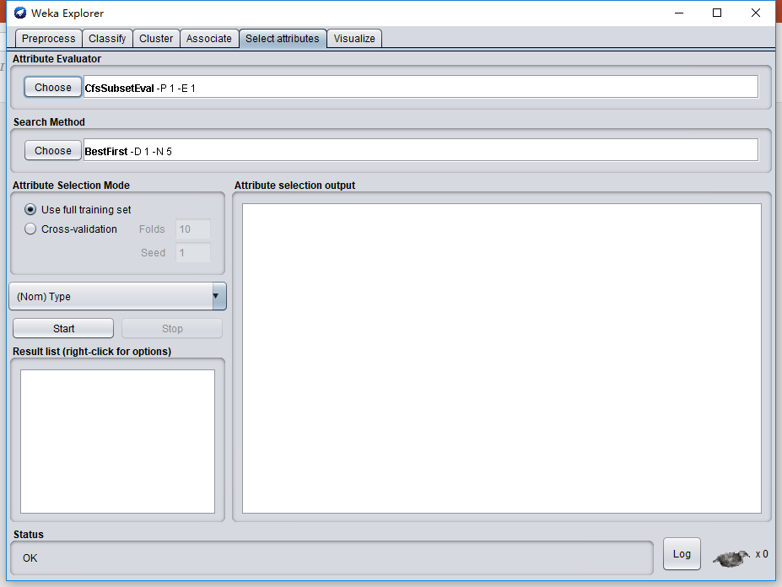
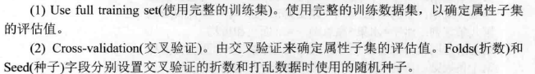
2.探索者——属性选择
使用什么方法为每个属性子集分配一个评估值
使用什么风格的搜索，找到一组属性子集

Slide 39
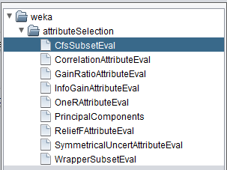
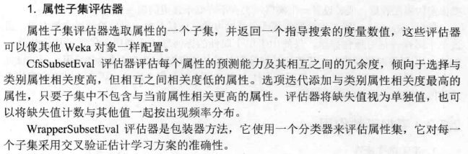
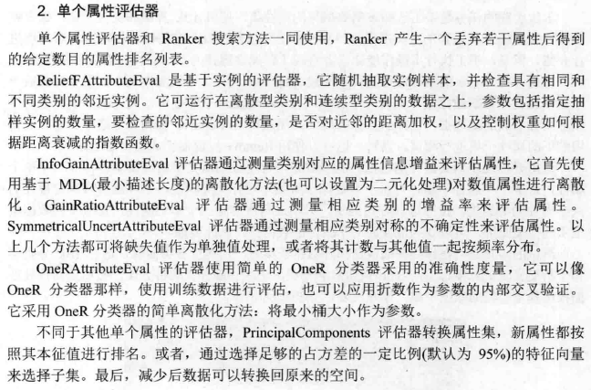
2.探索者——属性选择

Slide 40
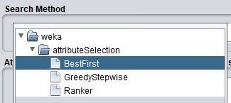
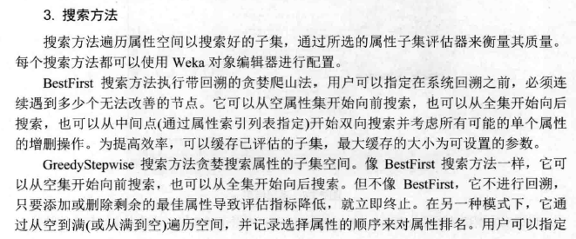

2.探索者——属性选择

Slide 41

2.探索者——手工属性选择

Slide 42


2.探索者——手工属性选择

Slide 43
2.探索者——属性选择
为什么要做特征选择
在机器学习的实际应用中，特征数量往往较多，其中可能存在不相关的特征，
特征之间也可能存在相互依赖，容易导致如下的后果：
Ø 特征个数越多，分析特征、训练模型所需的时间就越长。
Ø 特征个数越多，容易引起“维度灾难”，模型也会越复杂，其推广能力会下降。
特征选择能剔除不相关(irrelevant)或亢余(redundant )的特征，从而达到减少特征个数，提高模型精确度，减少运行时间的目的。
另一方面，选取出真正相关的特征简化了模型，使研究人员易于理解数据产生的过程。

Slide 44

2.探索者——属性选择

Slide 45

2.探索者——属性选择

Slide 46

2.探索者——属性选择

Slide 47

2.探索者——属性选择

Slide 48


2.探索者——属性选择

Slide 49

2.探索者——属性选择

Slide 50

2.探索者——属性选择

Slide 51

2.探索者——自动调节参数

Slide 52

2.探索者——自动调节参数

Slide 53
3.KnowlegeFlow(知识流)
探索者界面的替代品，算法的图形化前端，提供“数据流”接口
增量式 、整批处理数据，探索者只能整批处理数据。
增量式：Instance .增量式方案：NaiveBayesUpdateable、Ibk、局部加权回归、SGD等
知识流特性：
数据流风格布局
增量式处理数据
并行处理流式数据
将过滤器串成链
观察交叉验证的每个折的模型
可视化增量式分类器的性能。精度、RMSE、散点图等
通过视角（Perspectives）插件，访问其它非基于流的功能（如3D数据可视化、时间序列预测环境等）

Slide 54








3.KnowlegeFlow(知识流)——常用组件
Arff文件加载器
序列化模型保存器。保存二进制model文件
类分配器：指定分类属性
训练集产生器
交叉验证折产生器
类别值选取器：用于指定正例的类别值，适用于ROC风格曲线
分类器性能评估器
C45算法分类器

Slide 55

3.KnowlegeFlow(知识流)——使用J48做交叉验证

Slide 56




3.KnowlegeFlow(知识流)——使用J48做交叉验证

Slide 57

3.KnowlegeFlow(知识流)——绘制多条ROC曲线

Slide 58

3.KnowlegeFlow(知识流)——绘制多条ROC曲线

Slide 59

3.KnowlegeFlow(知识流)——集成学习器比较

Slide 60

3.KnowlegeFlow(知识流)——集成学习器比较

Slide 61

3.KnowlegeFlow(知识流)——处理增量式数据

Slide 62

3.KnowlegeFlow(知识流)——处理增量式数据

Slide 63



3.KnowlegeFlow(知识流)——保存图表

Slide 64


3.KnowlegeFlow(知识流)——保存读取模型

Slide 65


3.KnowlegeFlow(知识流)——聚类算法比较

Slide 66
4.实验者
很多实际的数据挖掘都会涉及到非常繁重的实验工作，通常会有多个学习方案运行在不同的数据集上，经常需要设置不同的参数，探索者和知识流并不适合这类工作。
实验者可以让挖掘人员设置好大规模的实验，实验运行之后就可暂时离开去做其他的工作，等实验完成之后，再着手分析已经收集好的性能统计数据。实现了实验过程的自动化，统计信息可以存为arff文件，作为进一步数据挖掘的主题
知识流超越了空间的限制，允许机器学习方案不必一次加载整个数据集就可以运行；实验者超越了时间的限制，其包含一些分布式的计算功能。例如，用户可以使用java RMI(远程方法调用)在多台机器间分配计算负载，以节省时间开销。

Slide 67

4.实验者——简单实验
导入一批数据集
导入一批算法

Slide 68

4.实验者——简单实验

Slide 69

4.实验者——聚类器比较

Slide 70

4.实验者——聚类器比较

Slide 71


5.复杂应用——文本分类
元分类器

Slide 72

5.复杂应用——时间序列分析及预测
为Weka集成CPython。 Python版本2.7.x或更高版本是必需的。 还需要在python中安装以下软件包：numpy，pandas，matplotlib和scikit-learn。 这个包提供了一个包装分类器和聚类器，它们之间包含60多个scikit-learn算法。 它还为Knowlege Flow提供了一个通用脚本步骤，同时为Explorer和Knowledge Flow提供了脚本插件环境。

Slide 73


5.复杂应用——时间序列分析及预测

Slide 74

5.复杂应用——时间序列分析及预测

Slide 75

5.复杂应用——时间序列分析及预测
日期
开盘价
最高价
最低价
收盘价
成交量
调整后的收盘价

Slide 76

5.复杂应用——时间序列分析及预测

Slide 77

5.复杂应用——时间序列分析及预测

Slide 78

5.复杂应用——时间序列分析及预测

Slide 79

6.构建自己的分类器——直接添加
在原有的package的下面添加自己的java类文件，只要满足其接口和语法要求即可

Slide 80



6. 构建自己的分类器——建一个自己的包
相应的修改weka.gui.GenericPropertiesCreator.props

Slide 81
6.构建自己的分类器——两个重要函数
/** * Computes class distribution for instance using decision tree. * * @param instance the instance for which distribution is to be computed * @return the class distribution for the given instance */
public double[] distributionForInstance(Instance instance) throws Exception{}
/** * Builds ID3 decision tree classifier. *
* @param data the training data
@exception Exception if classifier can't be built successfully */
public void buildClassifier(Instances data) throws Exception
{
//Build ID3 tree
makeTree(data);
}

Slide 82
小结
Weka的简介，历史发展，作用
用weka进行数据挖掘的流程
在weka上添加自定义算法
weka 实验者
······

Slide 83
尺有所短；寸有所长。物有所不足；智有所不明。
谢谢，欢迎提问和给出建议！
Thank you for your attention

